Slide 1

TRƯỜNG TH PHÚ HÒA ĐÔNG
Chào mừng các em đến với tiết học hôm nay
TOÁN 1
Lớp 1 -Tuần 12 – Thứ ba

Slide 2
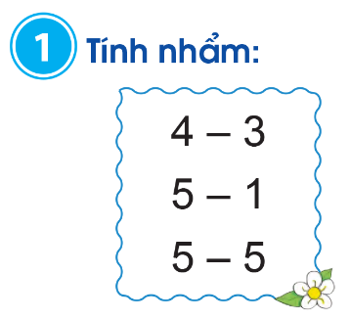


Kiểm tra bài cũ

Slide 3

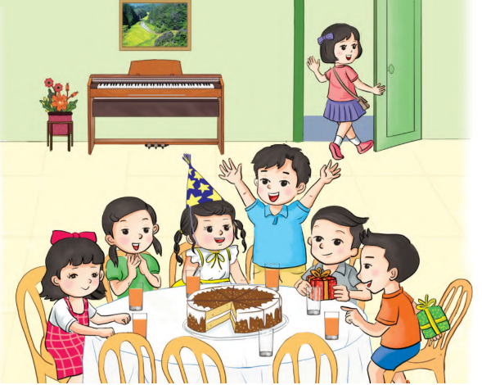
PHÉP TRỪ TRONG PHẠM VI 10
(Tiết 1)

Slide 4
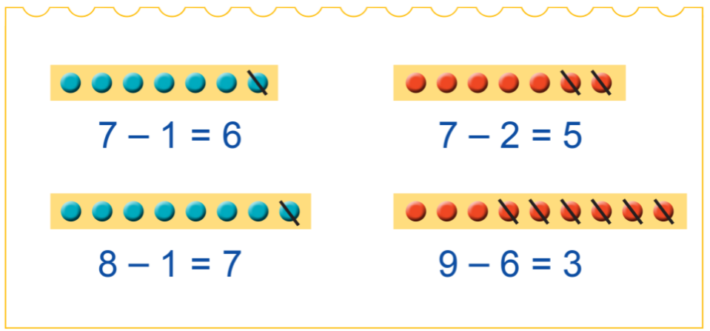

Slide 9
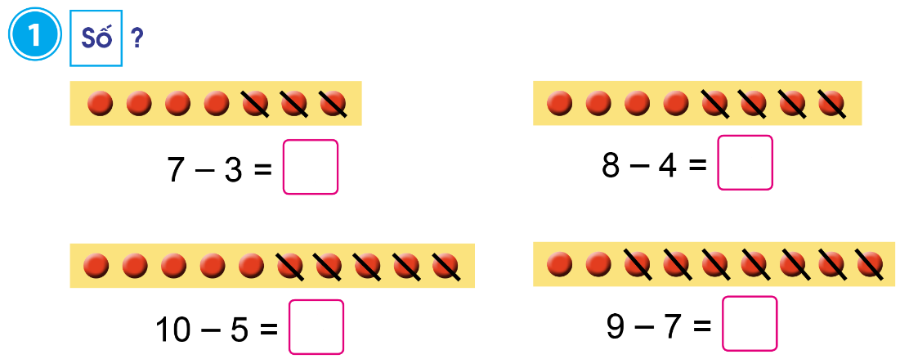
4
4
5
2

Slide 10



TROØ CHÔI
ÑÖA KIEÁN VEÀ TOÅ

Slide 11







7-1
8-4
6-0
9-6
6-3
6
3

Slide 12
Chúc các con
chăm ngoan, học giỏi.

